Slide 1

C2G Goes AI
Projekt
Notes:
Willkommen zur unser Präsentation
Initiative C2G Goes AI
Neue AI Features für eine bereits bestehende Plattform
Um diese auf das nächste Level zu bringen

Slide 2
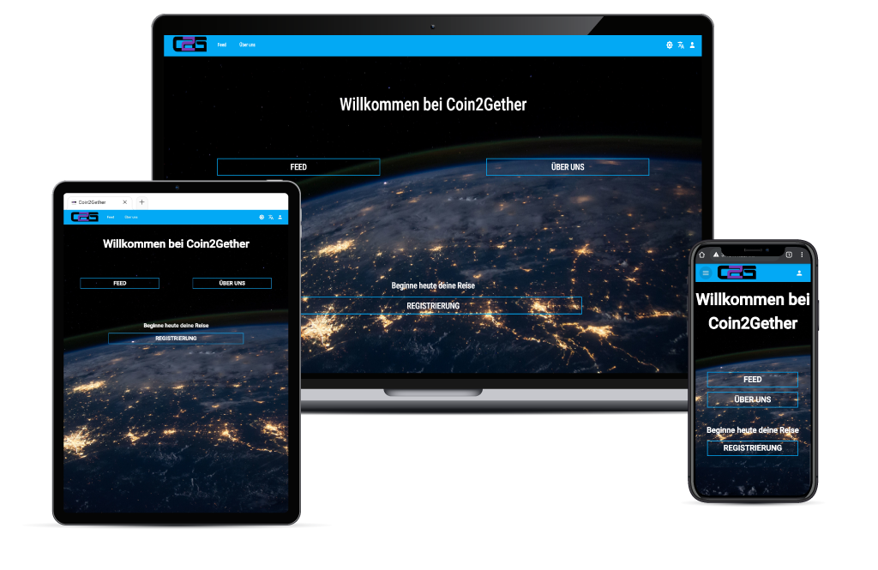



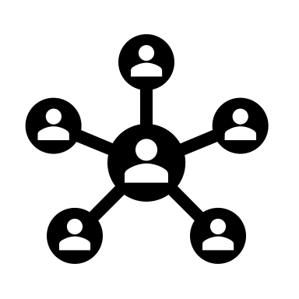


Idee
Teile Erfahrungen und Beweggründe kürzlich getätigter Trades
Keine Scams mehr – Misserfolge von Wannabe-Gurus sind transparent
Veröffentliche Blog-Beiträge zu relevanten Crypto-Themen
Netzwerk von Crypto-Enthusiasten & -Spezialisten
Es braucht einen persönlichen Assistenten, der C2G wie seine eigene Westentasche kennt. Dieser soll dir dabei helfen, dich mit anderen innovativen und kreativen Köpfen zu connecten und dich bei der Bedienung der Plattform zu unterstützen.
Gute Ideen werden mit Followern belohnt
Werde reich durch das Expertenwissen der Community
Notes:
Was ist Coin 2 Gether?
C2G entstanden in der Vorlesung Web-Entwicklung
ERKLÄREN
Sehr komplex
Man braucht persönlichen Assistenten
Probleme transferieren sich Komplexität von Kryptos auf Komplexität der Plattform
Diese Probleme versuchen wir zu lösen mit der Initiative C2G Goes AI
Portfolios anlegen

Slide 3

Coin2Gether
in
78
Sekunden
Notes:
Kurzes Info-Video was Coin2Gether ist?
https://youtu.be/vgI1jMHJQTM

Slide 4

Chatbot

Slide 5
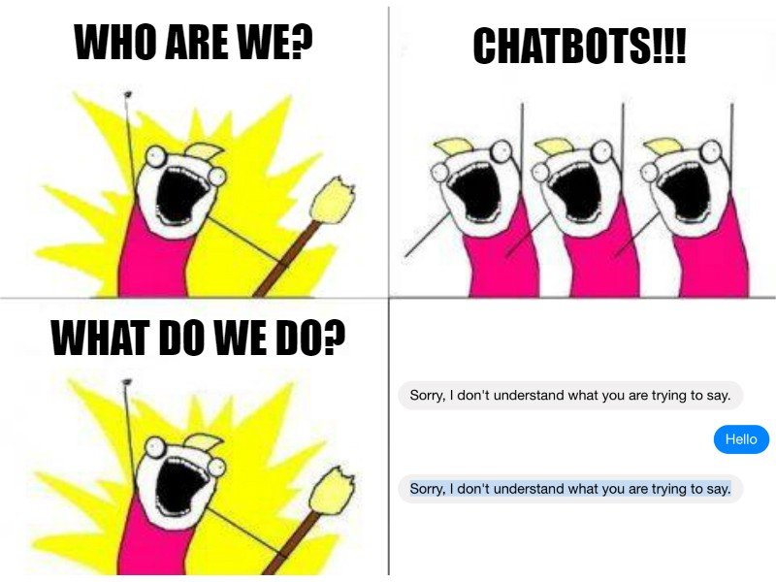

Slide 6
Question Answering vs. Chatbots
Question Answering
Chatbots
QA-Modelle haben Fragenpool
Kann mehr Fragen beantworten
Bezogen auf einen Themenbereich
Es ist nicht auf ein Themengebiet beschränkt
geringe Interaktivität
Hohe Interaktivität

Slide 7

BERT
Bidirectional Encoder Representations from Transformers
Basiert auf Transformer-Sprachmodellen
Eingaben werden Bidirektional verarbeitet
Texte werden von beiden Seiten analysiert
BERT-Modelle bestehen aus DNN´s

Slide 8
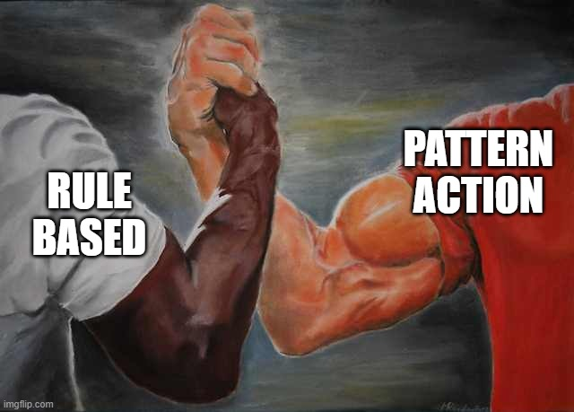
Rule based
Pattern action

Slide 9

Intent Classification
Ziel wird definiert
Bot führt Dialog zu dem definierten Ziel
Question Answering
Dialogue Policy
Existierender Text
Aufbau des Gespräches
Wird nach Ziel des Users klassifiziert
Regeln für Dialog

Slide 10
Vorgehen
Frontend
Ausarbeitung der Intents und Story
Erstellung der Trainings- und Testdaten
Definition der Funktions-weise
Grundstruktur des ChatBots
Back-end
Bot
Intent
Patterns
Responses
einfach
Actions
Stories
Fallback
Notes:
Vorgehen
Warum nicht Rasa oder anderes Framework?
→ Wollten möglichst tiefgreifendes Verständnis entwickeln
→ Fokus auf Lerneffekt statt einfacher/schneller Umsetzung
Vorgehen
→ gemeinsam:
Ausarbeitung der Intents und Story
Erstellung der Trainings-, Testdaten inkl. Vorverarbeitung
Erarbeitung der Grundstruktur des ChatBots
→ aufgeteilt:
Verbesserung/Optimierung und Verständnis der Klassifikation des Bots (Basti)
Ausbau des Frontends (Fabian)
Erstellung des Backends mit Logik für Stories (Ron)
Trainingsdaten
→ Trainings- und Testdaten
Bestehen aus drei Inputs
Tag (Intent)
Patterns (Eingaben, die auf das Intent hindeuten; Semikolon separiert)
Response (Antworten, aus denen gesamplet wird; Semikolon separiert)
Verschiedene Arten von Intents:
Einfache Response
Action (z.B. Navigierung, führt eine Aktion aus ohne eine Rückmeldung zu geben) # anders definiert als in Rasa → bei uns auf Frontend bezogen (bei Rasa was passiert, wenn Intent erkannt)
Stories (z.B. Erstellung eines Posts, bestimmte Abfolge von Fragen, die der Nutzer beantworten muss)
Fallback (wird immer dann ausgewählt, wenn der Klassifikator sich zu unsicher ist)
Vorverarbeitung der Daten:
Templates, mit doppelten Unterstrich
Actions mit doppelten Doppelpunkt
Zwei Arten von Klassifikation:
Jedes Intent einzeln betrachtet (find_follow und find_homepage)
Manche Intents übergeordnet werden anschließend durch weiteres Modell genauer Klassifiziert

Slide 11
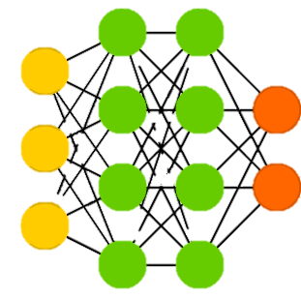
Aufbau des Chatbots
Input
Lemmatizer
Bag of words
Predict/train
0
1
0
0
1
0
1
0
1
1
Sonderzeichen entfernen
Create
a
post
for
me
!
Create a post
for PRON
Notes:
Fallback

Slide 12
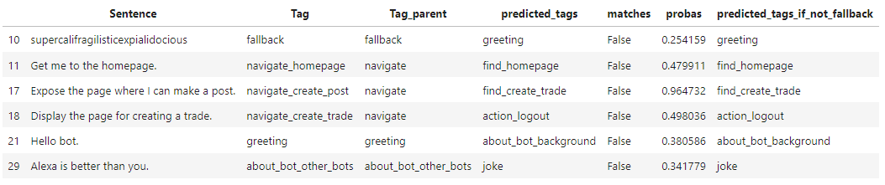
Ergebnisse des Chatbots
Vector
BoW
Stacked
BERT
*
*Fallback-Threshold = 25%
Notes:
Rasa nicht funktioniert
Threshold: 25%
Vector (Accuracy: 43,3%)
BoW
- Overfit (wenige Daten, eigene Trainingsdaten)
Stacked und BoW verglichen anhand falsch predicteter → Stärken und Schwächen des Modells herausgefunden
„Create a new post“ vs „Create a new post for me“
Einmal Sklearn: 93%
Einmal Pytorch: 66% (Integrated Gradient)
Stacked (Accuracy: 80%)
Inputvektor BoW + Objektvektor (➔ Vektor Embedding als Summe der einzelnen Wörter)
Bert zu schlecht, um weiter zu testen (Accuracy: 30%)
100 Epochen
Letzte Schicht überarbeitet
Transfer Learning

Slide 13
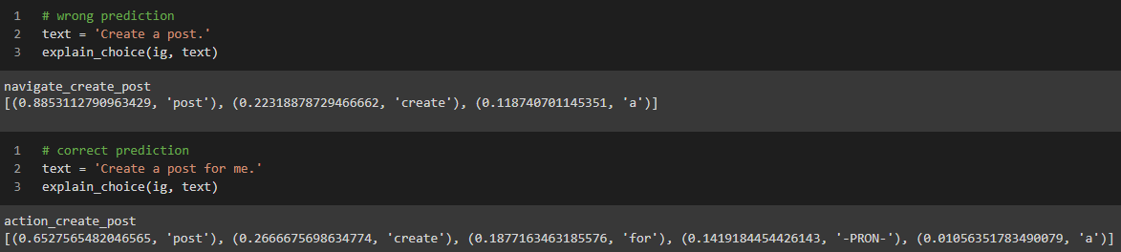
Ergebnisse des Chatbots
Vector
BoW
Stacked
BERT
*
Notes:
Rasa nicht funktioniert
Threshold: 25%
Vector (Accuracy: 43,3%)
BoW
- Overfit (wenige Daten, eigene Trainingsdaten)
Stacked und BoW verglichen anhand falsch predicteter → Stärken und Schwächen des Modells herausgefunden
„Create a new post“ vs „Create a new post for me“
Einmal Sklearn: 93%
Einmal Pytorch: 66% (Integrated Gradient)
Stacked (Accuracy: 80%)
Inputvektor BoW + Objektvektor (➔ Vektor Embedding als Summe der einzelnen Wörter)
Bert zu schlecht, um weiter zu testen (Accuracy: 30%)
100 Epochen
Letzte Schicht überarbeitet
Transfer Learning

Slide 14
Backend
Stories
Client
Request Story via Text
Server
QuestionStep
Session ID and Text
QuestionStep
Session ID and Text
QuestionStep
Session ID and Text
CheckStep
State of Story via Text
FinalStep
Notes:
Backend
Stories
Steps
QuestionStep
Enthält Frage
Enthält Name des Attributs für die Antwort
CheckStep
Enthält Funktion, die alle Attribute der QuestionSteps übergeben bekommt
FinalStep
Enthält Antworten für erfolgreiches und nicht erfolgreiches Abschließen der On Final Funktion
On Final Funktion
Funktion, die alle Attribute der QuestionSteps und den Token erhält
Führt bestimmte Logik aus (z.B. erstellen des Posts)
Gibt Boolean zurück, um (nicht) erfolgreiches Abschließen zu signalisieren
Token
Jwt des Users
Sessions
Vorteile von ChatBots im Frontend
Kein Handling von Sessions
Berechnung auf Client ausgelagert
Funktioniert auch ohne Internet Connection
Vorteile von ChatBots im Backend
Sinnvollere Einbindung in bestehende Umgebung
Einfacherer Austausch des Frontends/Verfügbar für andere Services
Businesslogik und „Betriebsgeheimnis“ bleibt geschützt
Besser Erweiterbar für neue Funktionen
Bei uns Vorteile des Backends überwogen
Stories sind bei uns nur für eingeloggte User sinnvoll (Post erstellen ohne Konto nicht möglich)
User erhält sessionID
ID wird in dictionary mit zugehöriger Story gespeichert
ID wird mitgesendet und gecheckt, ob story bereits existiert
Wird ID im FE gelöscht, geht Story-Stand verloren und User kann Anfragen ohne Bezug zur Story stellen

Slide 15


Ausblick für den Chatbot
Sammlung von Anfragen
in Datenbank
Kontexterkennung im Rahmen von Stories
Notes:
Ausblick:
Nächster Schritt wäre die Sammlung von Daten (Anfragen und Tags) in einer Datenbank um Mit Hilfe dieser Daten den Chatbot weiter trainieren zu können
(Aktuell werden die Daten lediglich in einer Text-Datei geloggt)
Generell und aus diesen Entwicklungen heraus soll zudem der Kontext innerhalb von Stories (wie dem Anlegen von Post-Beiträgen) erkannt werden
(Aktuell starre Reihenfolge in Antworten; Beispiel zuerst Titel und dann Text; Aktuell Problem, wenn bei der ersten Antwort direkt Titel und Text übergeben werden…
… wird dann nur als Titel erkannt)

Slide 16
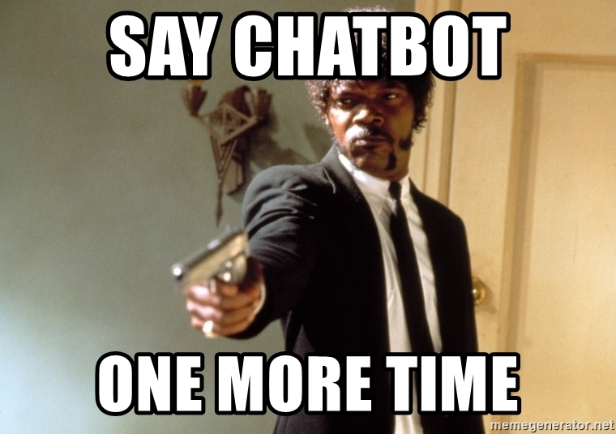

Slide 17
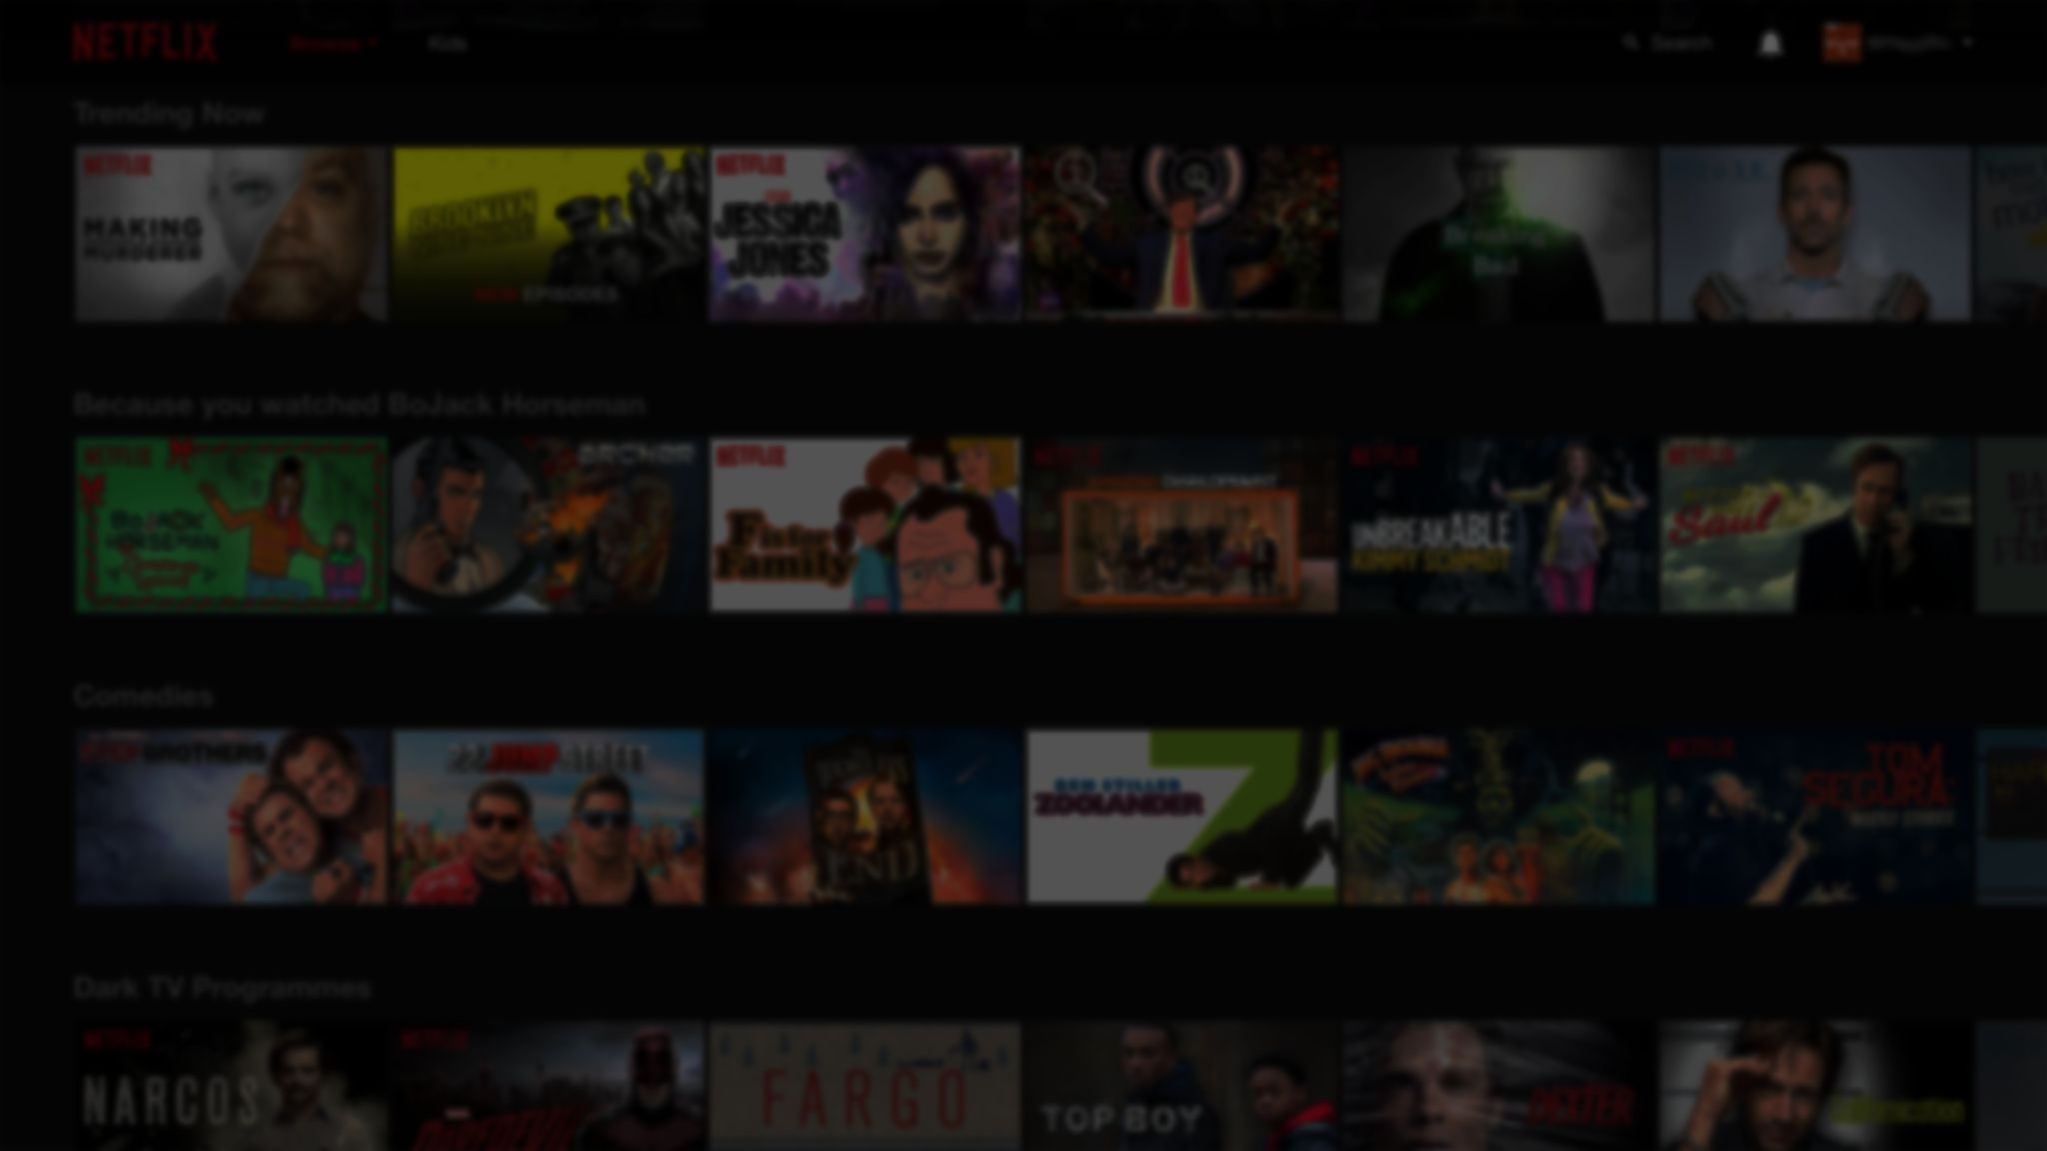
Recommender
System
Notes:
Jetzt kommen wir zu einem Gebiet, das unglaublich wichtig in Data Science ist und großen IT-Konzernen Milliarden in die Taschen füllt
Allerdings geht das Thema unter → bisher gar nicht in der Uni besprochen

Slide 18
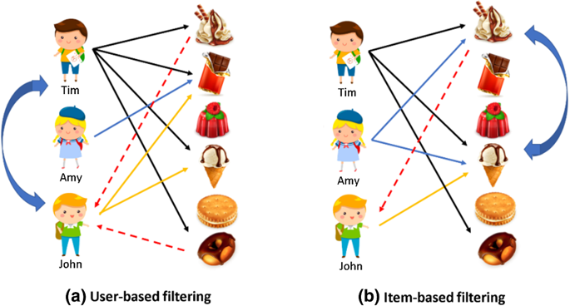



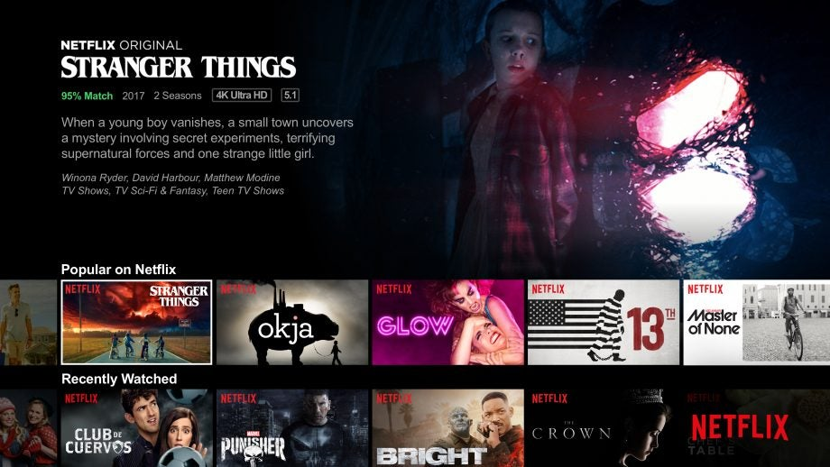
Was ist das Ziel eines Empfehlungssystems?
Prinzipien
Verfahren
Herausforderungen
Kunden, die diesen Artikel gekauft haben, kauften auch
Generiere die Top-N passendsten Items
Collaborative Filtering
Ähnlichkeit der Produkte anhand des gemeinsamen Auftretens
Evaluierungen
Empfehlungssysteme gehören zur Kategorie des unsupervised learnings
Verschiedene Evaluierungsmöglichkeiten mit Vor- & Nachteilen
Verknüpfung verschiedener Datenquellen
Wie können empirische Empfehlungen generiert werden, die auf verschiedenen und unterschiedlichen Informationen basieren?
weitere Verfahren…
Notes:
Nun was sind Empfehlungssysteme, auch Recommender Systeme (RS) genannt?
Empfehlungssysteme: ML, am ehesten zuordnen zu Unsupervised Learning
Empfehlungssysteme verfolgen folgende Prinzipien – kennen von Netflix und Amazon:
Kunde, die …
Kennen wir von Netflix&Amazon: Es geht nicht darum das eine passendste Item zu finden, sondern die N → hängen vom Kontext ab
Fokus Collaborative Filtering: bestimmt Ähnlichkeit der Produkte anhand des häufigen Zusammenauftretens
Content Based: nutzt Meta-Werte → bei Filmen z.B. Action, Komödie
Meta-Daten müssen hinterlegt sein
Matrix Factorization: nutzt beides
Herausforderungen
Wie bereits beschrieben: unsupervised → Evaluierungen schwierig → Möglichkeiten aber mit Nachteilen (Nutzersimulation, A/B-Tests)
Implizit vs. Explizit
Datentöpfe: Follower-Listen & Portfolios

Slide 19

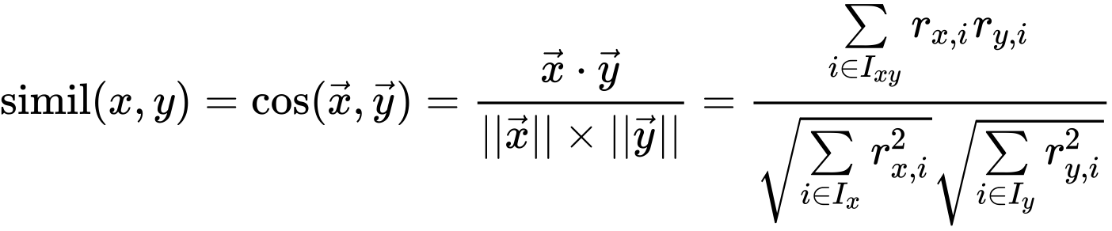
Collaborative Filtering – Deep Dive
Vorgehen beim Memory-based Verfahren
Matrik im „User-Item“-Format liegt vor
Berechnung der Ähnlichkeitsmatrix für die User durch z.B. Cosine-Korrelation:
Mit der Cosine-Similiarity-Matrix nun die ähnlichsten Nutzer identifizieren
Von den identifizierten Nutzern können die dazugehörigen User-Item-Interaktionen für Produktempfehlungen berücksichtigt werden
Quelle
Notes:
Vorteile:
Explainable Ergbnisse → besonders wichtig (hier kann man sagen, weil 75% von ähnlichen Nutzern das auch gewählt haben)
Kontent-unabhängig

Slide 20


Slide 21
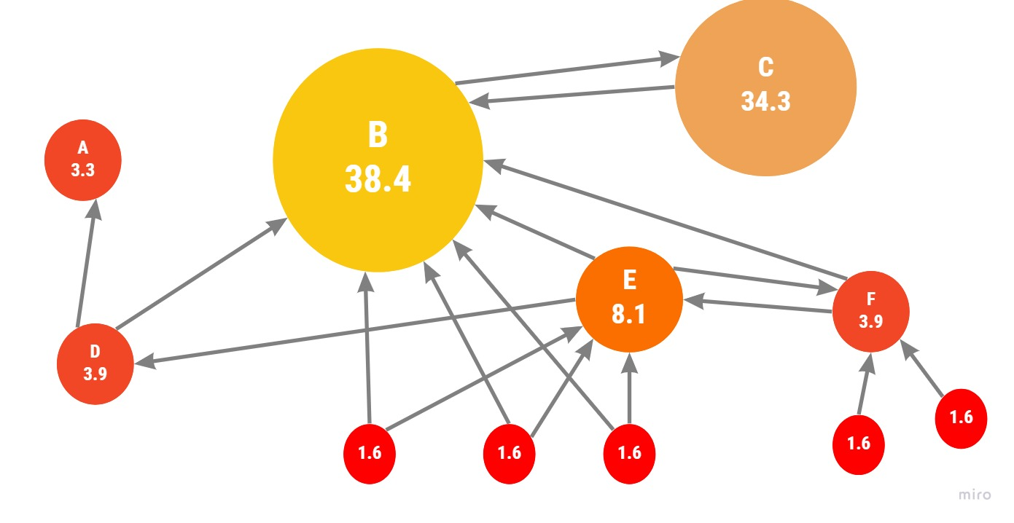




Wie findet man relevante Nutzer?
PageRank-Algorithmus ist ein Verfahren, die Linkpopularität eines Knoten zu bestimmen
Je mehr Links auf eine Seite verweisen, desto höher ist das Gewicht dieses Knoten
Je höher das Gewicht der verweisenden Konten ist, desto größer ist der Effekt
Bekannt durch: Google [1] Twitter [2] Stanford
Click me
Notes:
Was ist das Ziel?
Bekannt geworden durch Google
Nutzer vorschlagen, die man Persönlich kennt (also ähnliche Followerlisten vergleichen) → Funktioniert nicht
Es geht um allgemeine Bekanntheit wie bei Twitter
Beliebte Person
Nutzer sind Knoten

Slide 22
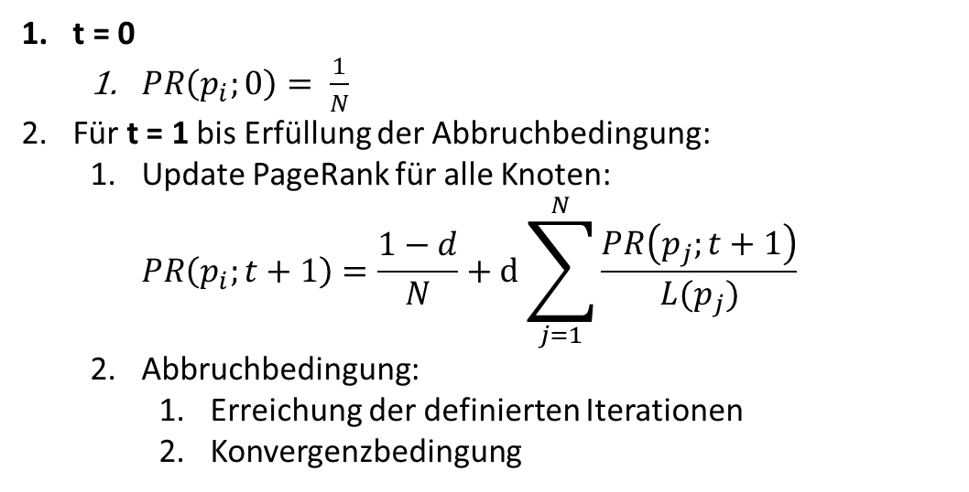
PageRank – Deep Dive
Iteratives Vorgehen
In der Praxis:
Effizientere Berechnung durch Darstellung mit Matrizen
Netzwerk wird über eine Adjazenzmatrix abgebildet
t = 0
$PR\left(p_{i};0\right)= \frac{1}{N}$
Für t = 1 bis Erfüllung der Abbruchbedingung:
Update PageRank für alle Knoten: $PR\left(p_{i};t+1\right)=\frac{1−d}{N}+ⅆ\sum_{j=1}^{N}{\frac{PR\left(p_{j};t+1\right)}{{L(p}_{j})}}$
Abbruchbedingung:
Erreichung der definierten Iterationen
Konvergenzbedingung
Notes:
PageRank für Knoten i berechnet sich also aus den Pagerankgewichten der Knoten j
J sind dabei die Knoten die auf I zeigen
D: Dämpfungsfaktor: damit wird vermieden, dass Gewicht nicht zu Konten abfließt, die auf keine anderen Seiten verweisen
1/n Normierungsfaktor
Dämpfungsfaktor ist aber nur optional
Wie kann man aus den Konzepten ein Empfehlungssystem für Coin2Gether entwickeln?

Slide 23
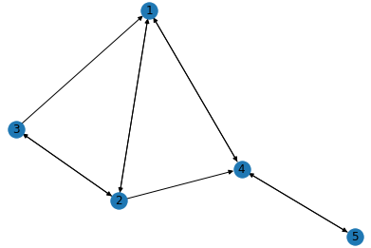
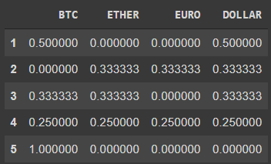
Lösungsvorschlag
1
PageRank for ranking the relevance of users:
2
Collaborative filtering for identifying similar portfolios:
Concepts
Personalized PageRank
Notes:
Nutzer-Item-Similarity
Cosine Similarity
Personalized Pagerank hat einen Bias für bestimmte Nodes (der Bias wird über die Ähnlichkeiten der Portfolios abgebildet)
Je höher der Bias

Slide 24
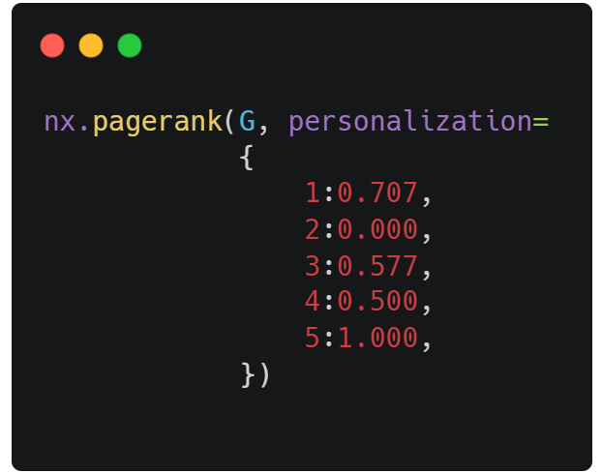
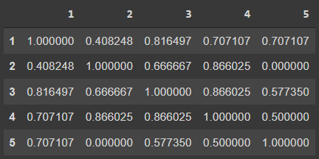
Graph G
Recommended Users;
1: 0.25
2: 0.14
3: 0.07
Personalization
Notes:
Konkrete Gestaltung

Slide 25
Which user should be recommended to user 5?
1
Graph G
3
4
Recommended Users:
2
5
1: 0.25
2: 0.14
3: 0.07
Personalization
Notes:
Konkrete Gestaltung

Slide 26
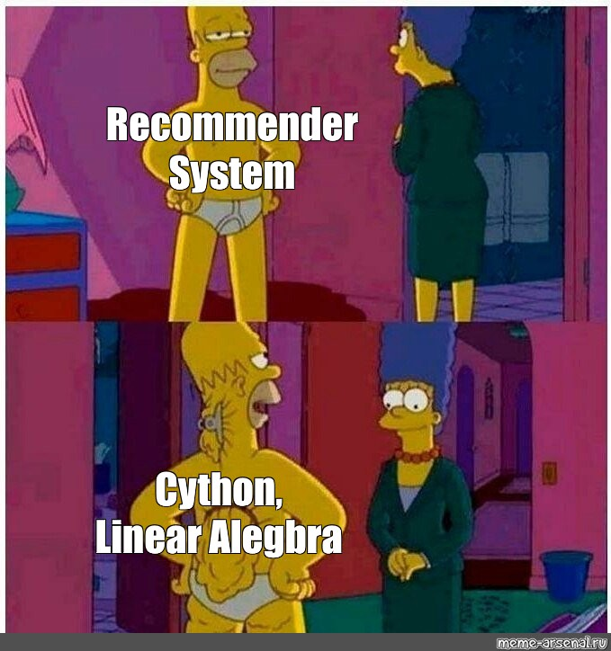

Slide 27

Diskussion

Slide 28


